Slide 1
Saugus elgesys internete
5-8 klasėms

Slide 2
Socialiniai tinklai – ar žinai, su kuo bendrauji?
Su kuo bendrauji socialiniuose tinkluose?
Kokia informacija su jais daliniesi?
Kaip sužinai savo internetinių draugų amžių, pomėgius?

Slide 3
Visa tai yra tavo asmens duomenys!
Vardas ir pavardė
Namų
adresas
Tėvo darbovietė
Mokykla
Plaukų
spalva
Telefono numeris
Klasė

Slide 4
Kas gali nutikti atskleidus per daug asmeninės informacijos?
Vagystė
Įsilaužimas į paskyras internete
Persekiojimas
Patyčios
Tapatybės vagystė
Neigiamas įvaizdis

Slide 5
Kaip saugiau elgtis internete?
1. Saugoti asmeninę informaciją.
2. Vengti bendrauti su nepažįstamais asmenimis, ypač su suaugusiaisiais.
3. Bendrauti garbingai, nedalyvauti patyčiose ir jų neskatinti.
4. Patiriant patyčias, pajutus grėsmę, nepažįstamų asmenų bandymus susipažinti, vertimą ką nors daryti, – nutraukti bendravimą ir būtinai kreiptis patarimo į tėvus ar kitus patikimus suaugusiuosius.

Slide 6
Ką daryti?
Pagalvok, prieš skelbdamas!
Pasirūpink privatumu savo socialinio tinklo paskyroje!
Interneto draugams nerodyk to, kuo daliniesi su savo mokyklos ir kiemo draugais.

Slide 7
Kas galima, o ko negalima socialiniuose tinkluose?
1 situacija
Marius su tėvais išvažiuoja atostogų visai savaitei. Savo feisbuke jis apie tai pasigiria ir pasižada kasdien skelbti nuotraukas iš šios kelionės.

Slide 8
Kas galima, o ko negalima socialiniuose tinkluose?
2 situacija.
Jurga socialiniame tinkle susipažino su Juliumi, kuris sakosi esąs iš tos pačios mokyklos, tik kitos klasės. Julius nori susitikti su Jurga nuošalioje vietoje ir prašo apie tai nepasakoti tėvams.

Slide 9
Kas galima, o ko negalima socialiniuose tinkluose?
3 situacija.
Monikos draugė socialiniame tinkle paskelbė nuotrauką iš gimtadienio, kurioje Monika išsitepusi veidą tortu. Klasės vaikams tas labai juokinga, jie dalijasi šia nuotrauka, o Monikai labai nesmagu, kad iš jos šaipomasi.

Slide 10
Kas galima, o ko negalima socialiniuose tinkluose?
4 situacija.
Martynas gavo geriausio draugo Juliaus žinutę, kuriame jis prašo skubiai paskolinti jam pinigų, ir nurodo, kam ir kada šiuos pinigus paduoti.

Slide 11
Kas galima, o ko negalima socialiniuose tinkluose?
5 situacija.
Mantas mėgsta savo socialinio tinklo paskyroje dalytis iššaukiančiomis savo ir draugų nuotraukomis, kuriose jie triukšmingai šėlsta, niokoja turtą ir teršia aplinką.

Slide 12
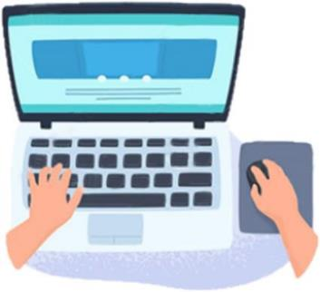
Sukurkime saugaus interneto taisykles!
Savo informaciją saugoti ir ją atskleisti tik artimiausiems žmonėms
Nutikus bėdai internete netylėti, kreiptis pagalbos į mokytojus ir tėvus!
Pasirūpinti, kad bet kas nematytų

Slide 13
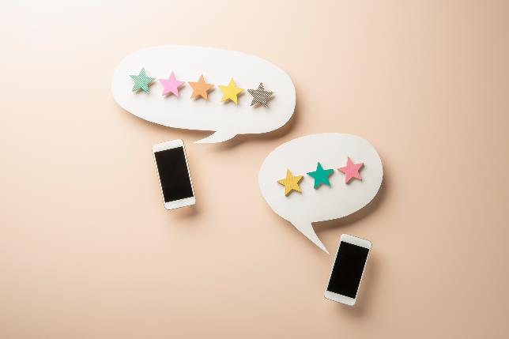
Klauskite!
Sužinokite daugiau:
www.draugiskasinternetas.lt

